Slide 1
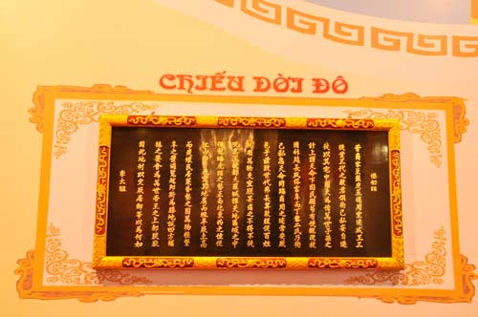
Bài 22
LÍ CÔNG UẨN

Slide 2
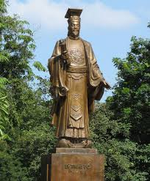
I/ Giới thiệu :
1/ Tác giả :
Lí Công Uẩn ( 974 - 1028 ) tức Lí Thái Tổ quê ở Bắc Giang ( nay là Bắc Ninh, Hà Nội ).

Slide 3

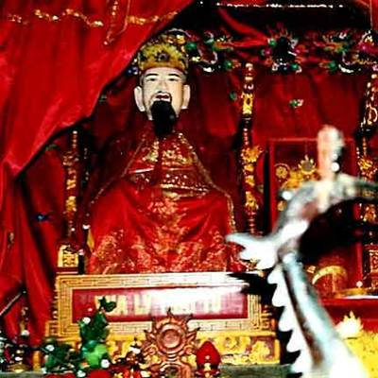

Slide 4
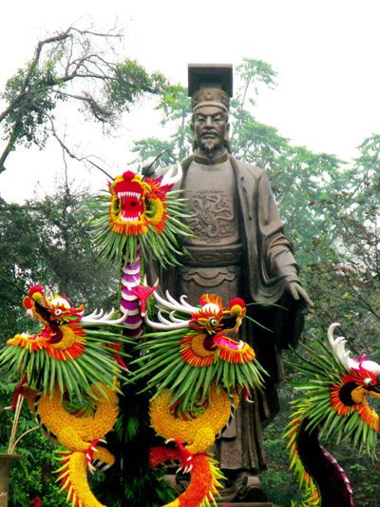
2/ Tác phẩm :
a/ Hoàn cảnh sáng tác: SGK/tr 50
b/ Thể loại: Chiếu/ SGK/ tr 50
3/ Bố cục: 3 phần

Slide 5
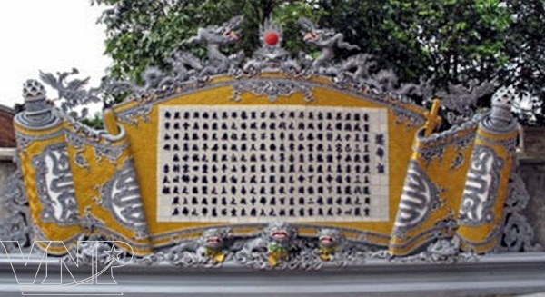

Slide 6
II. Tìm hiểu văn bản
1.Lí do dời đô: :
+ Lịch sử các triều đại ở Trung Quốc
- Nhà Thương năm lần dời đô, nhà Chu ba lần dời đô.
- Lý do: Theo ý trời, ý dân.
- Kết quả: Đất nước thịnh vượng
+ Thực tế lịch sử nhà Đinh, Lê
- Nhà Đinh, Lê không dời đô → Trái ý trời, ý dân
Kết quả: Triều đại không lâu bền
→ Ngôn ngữ mang tính đối thoại, dẫn chứng chính xác, lập luận chặt chẽ, có lí có tình.
➔ Dời đô là việc làm chính nghĩa, vì nước vì dân, theo mệnh trời, mưu toan sự nghiệp lớn, xây dựng vương triều phồn thịnh.

Slide 7
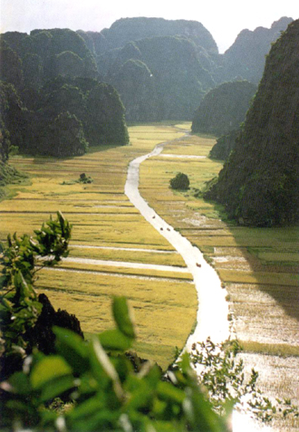
Chiếu dời đô
Vùng núi Hoa Lư Ninh Bình

Slide 8
2. Đại La xứng đáng là nơi đóng đô.
-> Lời văn biền ngẫu, lập luận chặt chẽ, liệt kê.
➔ Đại La hội tụ đủ mọi mặt của đất nước xứng đáng là trung tâm văn hoá, kinh tế, chính trị.( trở thành kinh đô của đất nước)
➔Khát vọng về một đất nước độc lập thống nhất và ý chí tự cường của dân tộc -> thể hiện tầm nhìn xa trông rộng của Lý Công Uẩn

Slide 9
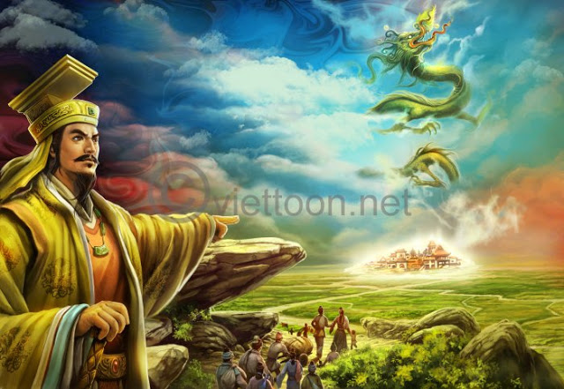

Slide 10
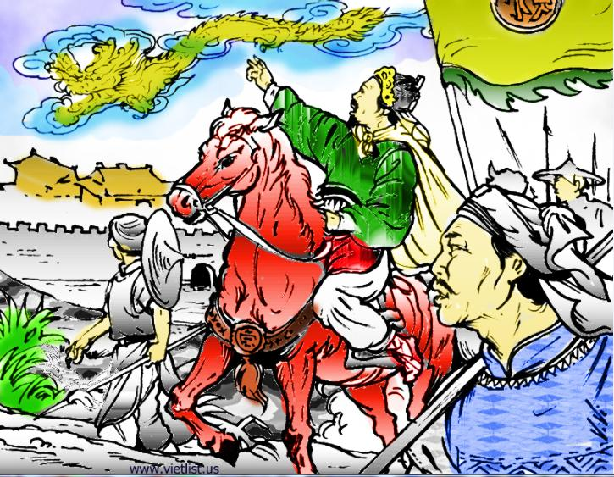

Slide 11
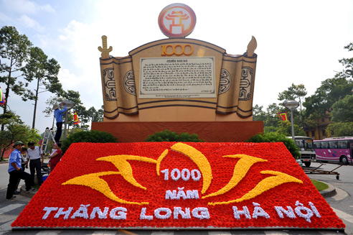

Slide 12
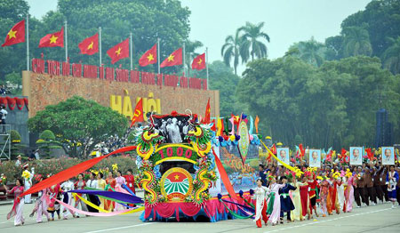

Slide 13
III/ Tổng kết:
Ghi nhớ SGK/tr51
IV/ Luyện tập:
Theo em vì sao vua Lý Công Uẩn lại quyết định dời đô về Đại La?
Kết thúc bài tác giả viết: “Trẫm muốn dựa vào sự thuận lợi của đất ấy để định chỗ ở. Các khanh nghĩ thế nào?” mà không ra mệnh lệnh. Cách viết này theo em có tác dụng gì?

Slide 14

DẶN DÒ
- Đọc chú thích.
- Tập đọc Chiếu dời đô theo yêu cầu thể loại.
Sưu tầm tài liệu về Lí Thái Tổ và lịch sử Hà Nội.
Các em chép bài vào tập bài học hoặc cắt dán bài vào tập của mình.( phần ghi bài thôi nhé!)

Slide 15

CHÚC CÁC CON LUÔN HỌC TỐT!

